Slide 2
JAVASCRIPT
Estruturas de Controle

Slide 3
Agenda
Condições
Repetições
Funções
Arrays

Slide 4
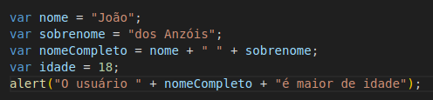
Condições
Até agora vimos execuções sequenciais:
Uma instrução executa após a outra, sem pular nenhuma, na ordem em que foram escritas.
E se eu quiser executar uma dessas linhas apenas em algum cenário específico?
Exemplo: verificar a idade antes de executar o “alert”, e alterar o texto caso o usuário em questão seja menor de idade.

Slide 5
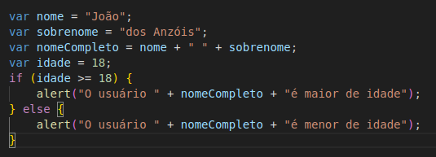
Condições: if...else
Para tomar decisões no nosso código, utilizamos o que chamamos de “Estruturas condicionais”.
Utilizando o exemplo anterior:

Slide 6
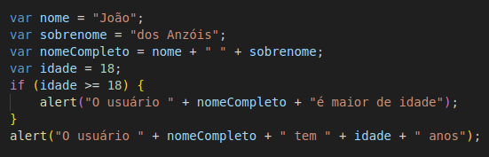
Condições: if...else
Não é obrigatório utilizar o “else” e o segundo bloco.
O código abaixo, por exemplo, também funciona:
Atenção! O código fora do bloco condicional será executado independente da condição ser verdadeira ou falsa.

Slide 7
Condições: if...else
Qualquer valor que não seja:
false
undefined
null
0 (zero)
NaN
uma string vazia ('')
retornará “true” quando testado como uma instrução condicional.
Você pode simplesmente usar um nome de variável para testar se é verdadeiro, ou se ela existe.

Slide 8


Condições: if...else
Exemplo:

Slide 9
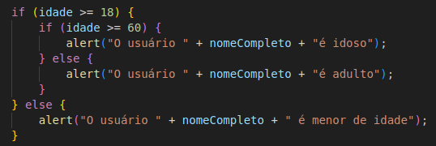
Condições: if...else
E se quisermos mais do que duas opções?
if dentro de if (ou “ifs aninhados”):

Slide 10
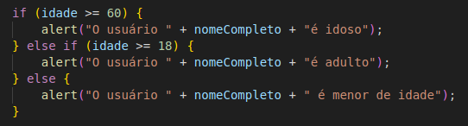
Condições: if...else if
E se quisermos mais do que duas opções?
if … else if

Slide 11
Condições: switch
Se quisermos testar valores exatos (e não intervalos) para uma grande quantidade de possibilidades, “if...else if” acaba gerando um código muito “verboso”.
Para esses casos específicos, podemos utilizar a estrutura “switch”.

Slide 12
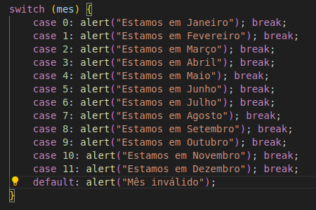
Condições: switch

Slide 13
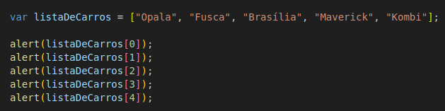
Repetições
Às vezes nos deparamos com situações em que precisamos realizar uma mesma ação várias vezes.
Exemplo:
Exibir na tela todos os elementos de uma lista/array.

Slide 14
Repetições
Mas não é sempre que sabemos exatamente quantas vezes queremos repetir essa ação.
Muitas vezes, a quantidade de repetições que precisamos fazer é dinâmica.
Nessas ocasiões, podemos utilizar as estruturas de repetição que as linguagens de programação nos disponibilizam:

Slide 15
Repetições
while
for

Slide 16
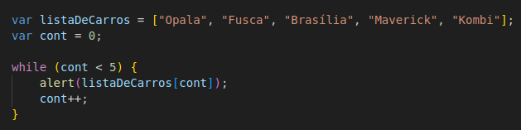
Repetições: While
Exemplo de while:
E se a lista sofrer alterações, e novos carros forem adicionados?

Slide 17
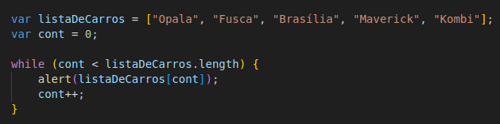
Repetições: While
Melhorando nosso while:
Agora, nossa repetição é dinâmica, variando de acordo com o tamanho da lista.

Slide 18
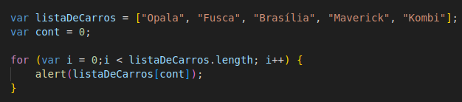
Repetições: For
For é uma estrutura de repetição que já contém uma variável de controle (o “cont” que utilizamos no exemplo anterior).
Exemplo:
Facilita a escrita quando precisarmos de uma variável de controle para definir o final da nossa repetição.

Slide 19

Funções
São tarefas, rotinas, ações que são executadas somente quando são chamadas ou quando ocorre algum evento.
Podem receber parâmetros e retornar um resultado.

Slide 20
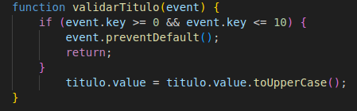
Funções
Exemplo:

Slide 21
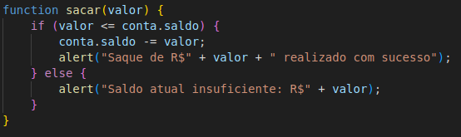
Funções
Exemplo:

Slide 22
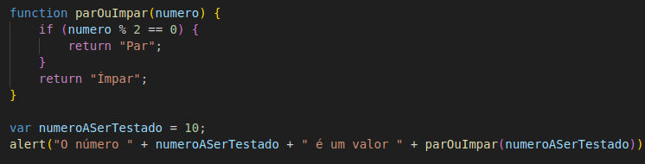
Funções
Exemplo com “return”:

Slide 23
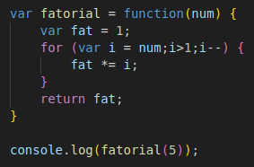
Funções
Também podemos guardar funções dentro de variáveis:

Slide 24
Arrays
Arrays são variáveis compostas.
Ao contrário de uma variável simples, que guarda só 1 valor (string, number, boolean), uma variável composta guarda uma lista de valores.
Exemplo:

Slide 25

Arrays
Operações com arrays:
Verificamos o tamanho (quantidade de itens) através da propriedade length:
Acessamos um item específico através do índice:

Slide 26
Arrays
Operações com arrays:
Removemos um item do final do array através da função pop:
Adicionamos um item ao final através da função push:

Slide 27
Arrays
Operações com arrays:
Removemos um item do início através da função shift:
Adicionamos um item ao início através da função unshift:

Slide 28

Arrays
Operações com arrays:
Descobrimos o índice de um item através da função indexOf:
Ordenamos por ordem crescente (ou alfabética) através da função sort:

